Slide 1
TRƯỜNG ĐẠI HỌC GIAO THÔNG VẬN TẢI
PHÂN HIỆU TẠI THÀNH PHỐ HỒ CHÍ MINH
BỘ MÔN CÔNG NGHỆ THÔNG TIN
ĐỒ ÁN TỐT NGHIỆP
XÂY DỰNG APP GHI NHẬN CÁC VẤN ĐỀ
VỀ CƠ SỞ VẬT CHẤT CỦA UTC2
GIẢNG VIÊN HƯỚNG DẪN:
THS. TRẦN THỊ DUNG
SINH VIÊN THỰC HIỆN:
ĐÀO DUY KHÁNH
LỚP:
CQ.CNTT.K60
Notes:
Thanks for attention

Slide 2
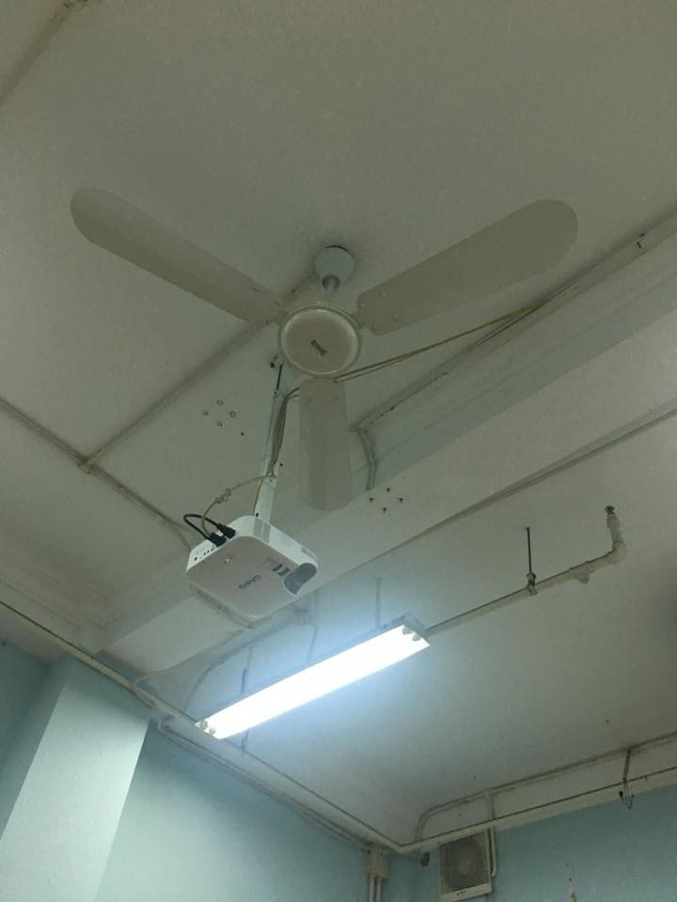
LÝ DO CHỌN ĐỀ TÀI
Quản lý hiệu quả
Tiết kiệm thời gian và công sức
Tăng cường sự tham gia của cộng đồng
Quản lý tài nguyên và ngân sách
Đảm bảo môi trường học tập an toàn
Notes:
Thanks for attention

Slide 3
MỤC TIÊU ĐỀ TÀI
Ghi nhận và quản lý vấn đề cơ sở vật chất
Báo cáo sự cố và yêu cầu sử chữa
Theo dõi tiến trình xử lý các vấn đề
Phân loại và mức độ ưu tiên của từng vấn đề
Tạo sự tương tác cộng đồng
Tạo chế độ ẩn danh cho người sử dụng
Notes:
Thanks for attention

Slide 4








PHÂN TÍCH VÀ THIẾT KẾ HỆ THỐNG
CÁC CÔNG NGHỆ SỬ DỤNG TRONG HỆ THỐNG
Mobile Application
Web Application
BACKEND
Notes:
Thanks for attention

Slide 5
KẾT QUẢ ĐẠT ĐƯỢC
Mobile App:
Giao diện người dùng thân thiện, cho phép quản lý các bài viết và thông tin cá nhân một cách dễ dàng sử dụng và xem báo viết một cách cụ thể.
Ghi nhận và lưu trữ các thông tin về vấn đề, bao gồm vị trí, mô tả, hình ảnh, và thời gian phát hiện.
Tạo thành công một bài viết.
Xem, sửa, xóa một bài viết mà chính người sử dụng đã đăng.
Tạo bình luận với hai chế độ ẩn danh và chính người sử dụng.
Quản lý thông tin cá nhân và cập nhật thông tin.
Tìm kiếm các bài viết theo tên tiêu đề.
Web dành người quản lý:
Quản lý tất cả các bài viết và lọc chúng theo nhiều dạng khác nhau( ví dụ: mức độ hư hỏng, mức độ cần thiết…).
Quản lý tất cả tài khoản trong hệ thống, và cập nhật thông tin.
Notes:
Thanks for attention

Slide 6
HƯỚNG PHÁT TRIỂN TRONG TƯƠNG LAI
Phân tích và nắm bắt các vấn đề về cơ sở vật chất trong trường học một cách tự động và nhanh chóng.
Xử lý ảnh: Ứng dụng sẽ tiếp nhận ảnh chụp cơ sở vật chất để phát hiện các vấn đề như hư hỏng, hỏng hóc, hoặc cấu trúc không an toàn.
Mở rộng thêm các chức năng quản lý nhân viên và phân công từng bài viết cho từng nhân viên giải quyết để có thể tối ưu quá trình giải quyết vấn đề.
Có thể thêm được nhiều loại tệp phương tiện như video, âm thanh, tệp tài liệu… vào trong từng bài viết và bình luận để thể hiện chi tiết cụ thể của vấn đề đó.
Notes:
Thanks for attention

Slide 7
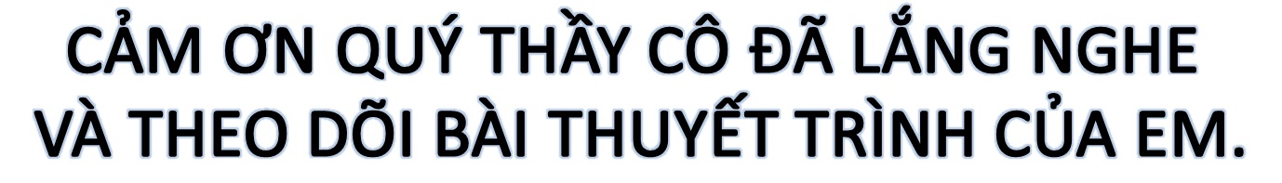
Notes:
Thanks for attention

